Slide 1
SISTEMA DE GESTÃO DE ALTA PERFORMANCE

Slide 2
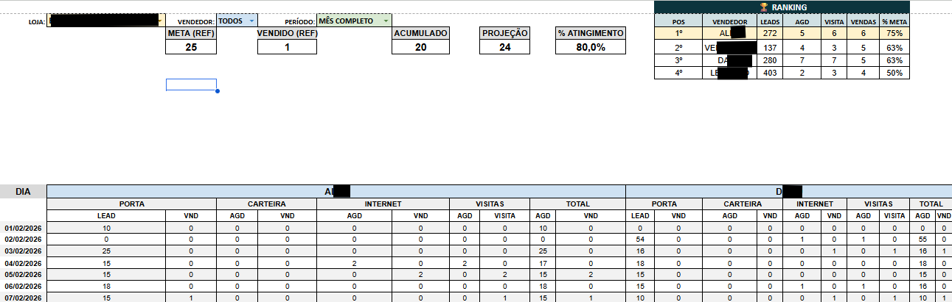
ACOMPANHAMENTO DIARIO DE VENDAS + RANKING

Slide 3
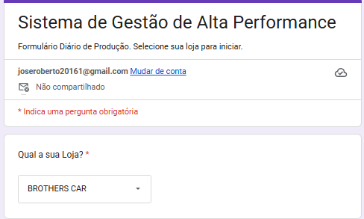
PRENCHIMENTO VIA FORMS

Slide 4
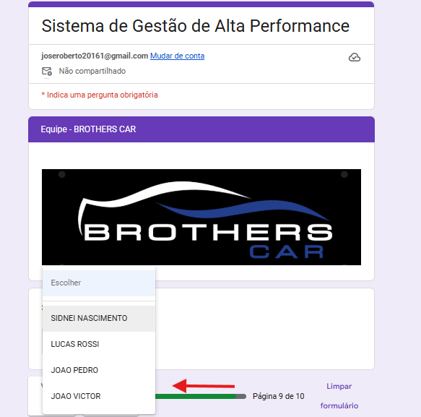

Slide 5
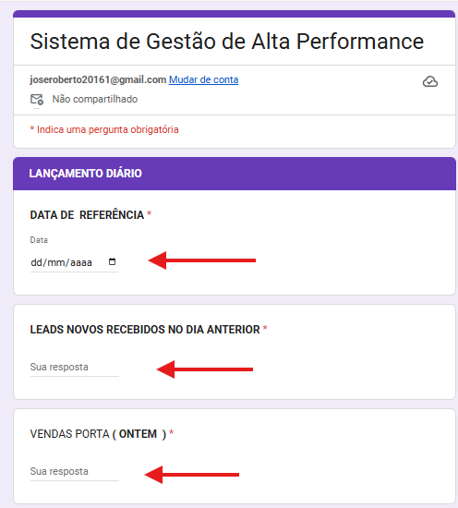
DATA DEVE SER SEMPRE SER REFERENTE AO DIA ATUAL

Slide 6
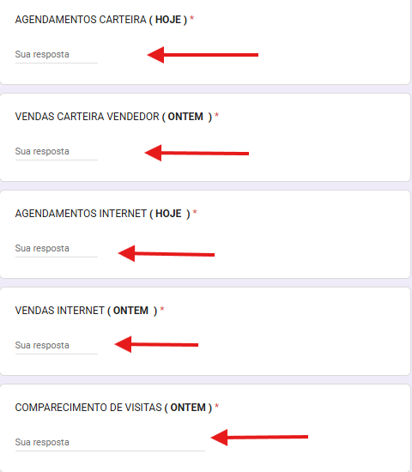
LEAD TOTAL REFERENTE AO DIA ANTERIR VENDAS DIA ANTERIOR AGENDAMENTOS DIA ATUAL COMPARECIMENTO DE VISITA DIA ANTERIOR

Slide 7
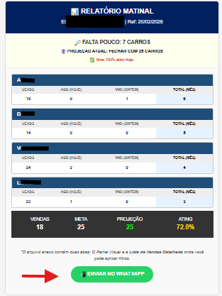
RELATORIO DIARIO Envio diário as 10:30

Slide 8
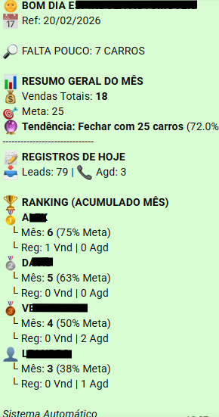
MENSAGEM PADRÃO PARA ENVIO DIARIO NO GRUPO DO WHATSAPP

Slide 9
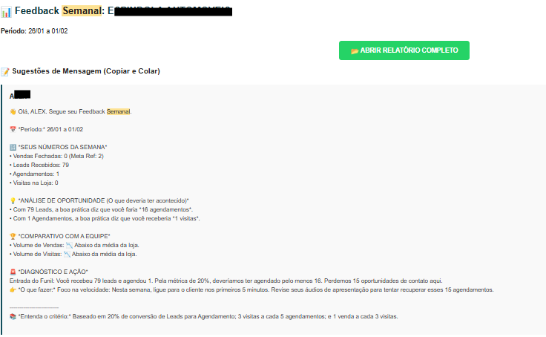
FEEDBACK SEMANAL: TODA SEGUNDA FEIRAS AS 12:30

Slide 10
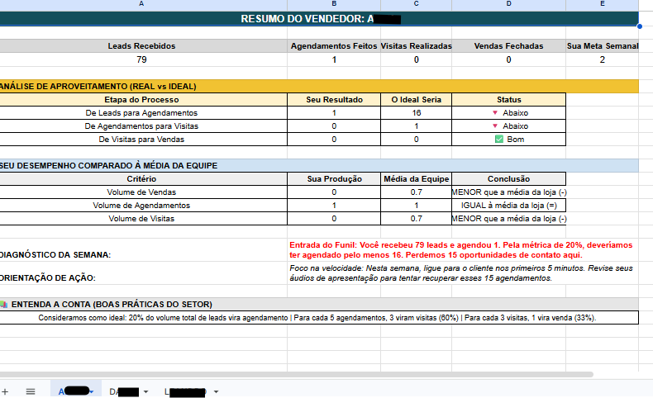
PLANILHA PARA SER USADA EM FEEDBACK

